Slide 1
MADS S9: Diseño SOLID
(Bloque 2 - XP)

Slide 2
La única aplicación que no cambia es la que ha sido un fracaso y nadie usa.

Slide 3
Objetivo de un buen diseño
Poder cambiar fácilmente la aplicación:
Reducir las dependencias (acoplamiento)
Aumentar la cohesión

Slide 4
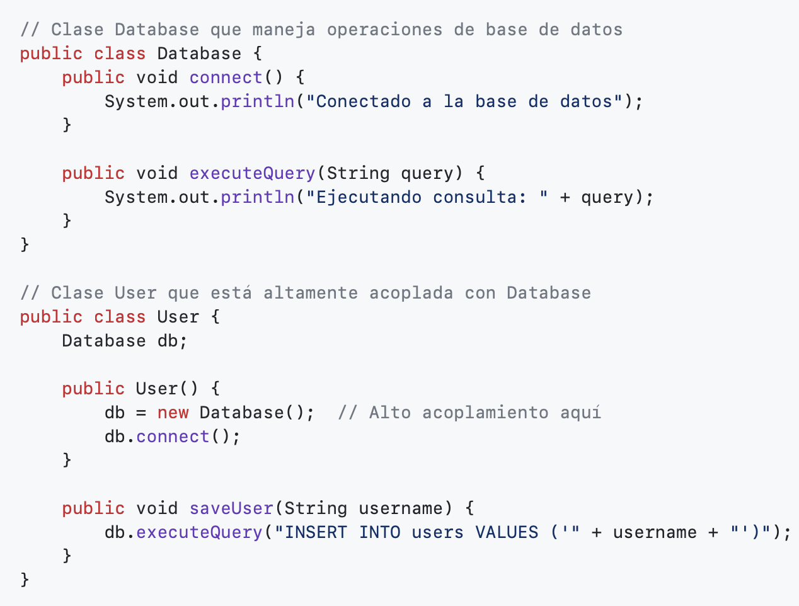
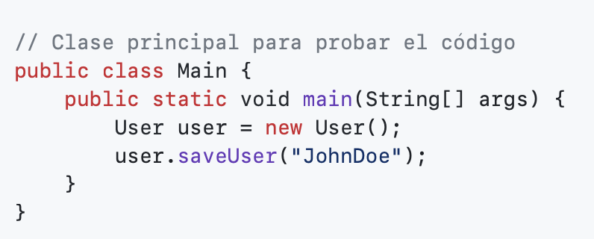
Ejemplo acoplamiento

Slide 5

Cohesión

Slide 6
Síntomas de un mal diseño
Rigidez
Fragilidad
Inmovilidad
Viscosidad

Slide 7
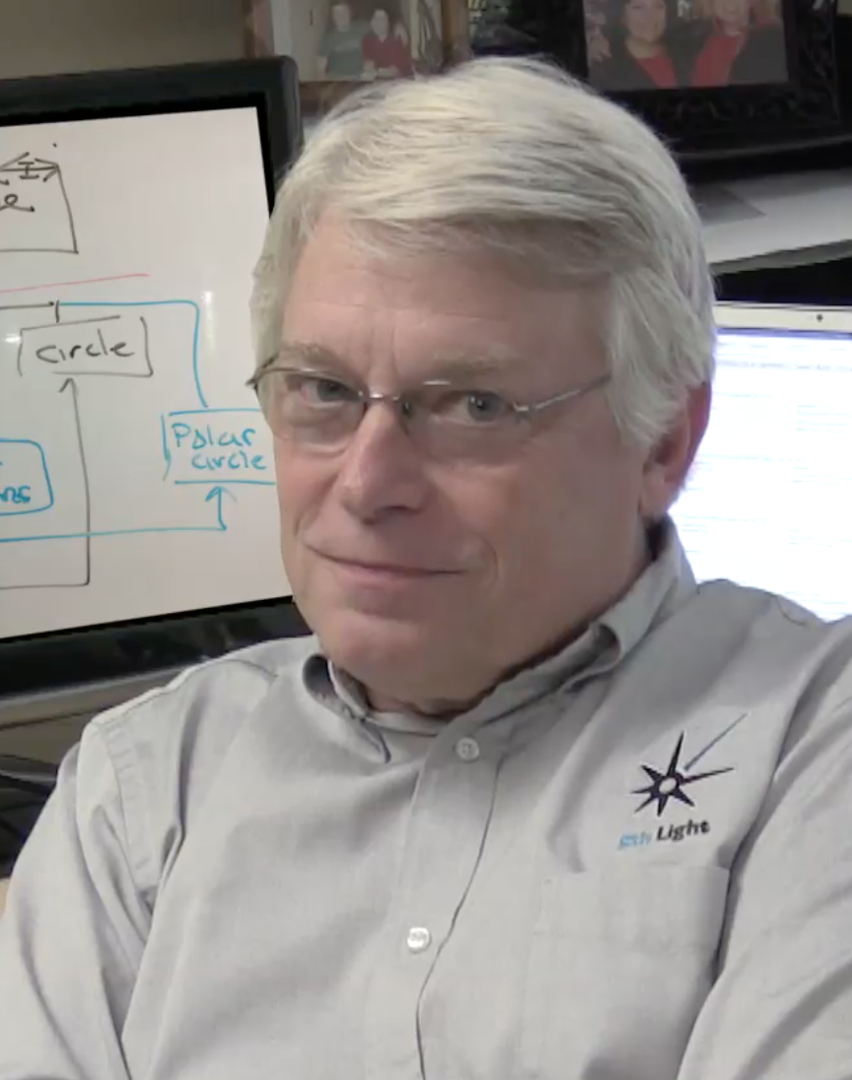
Principios SOLID
2000

Slide 8

Principios SOLID

Slide 9

Single Responsability

Slide 10

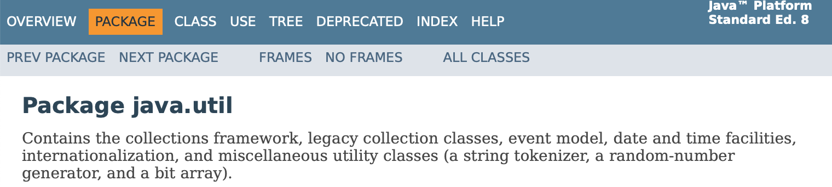
No cumple el principio

Slide 11

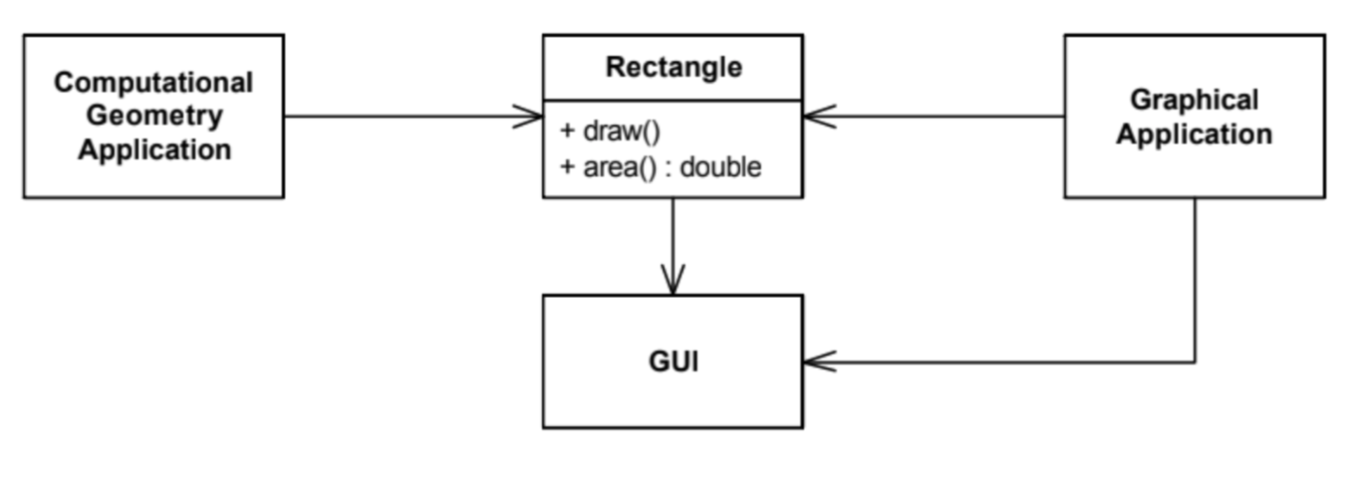
No cumple el principio

Slide 12

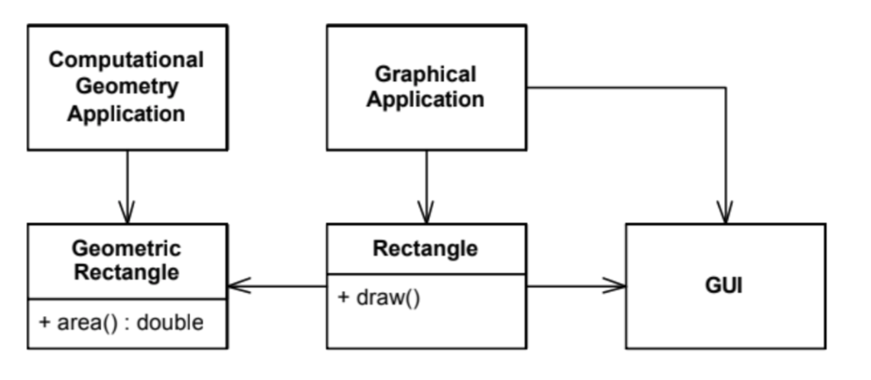
Sí lo cumple

Slide 14

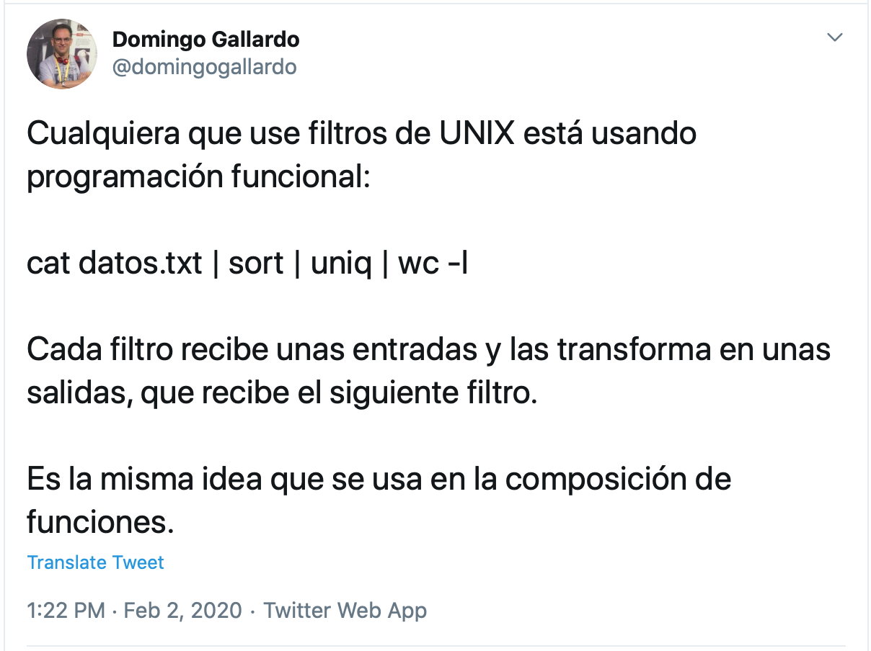

Slide 16

Open-Closed

Slide 17

Open-Closed

Slide 18
Open-Closed

Slide 19
Open-Closed

Slide 20


Slide 21



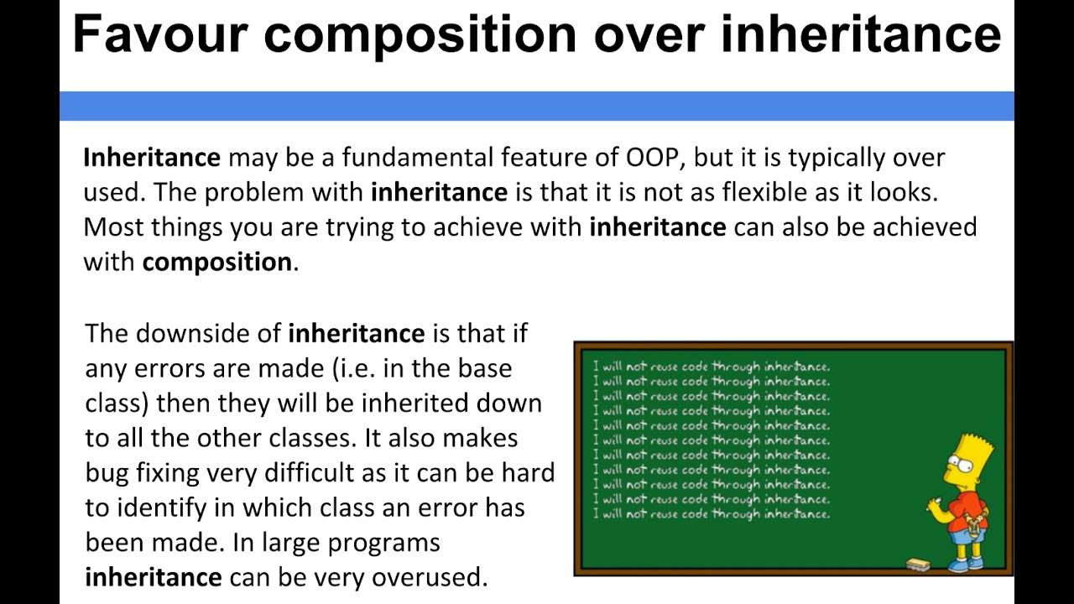

Slide 22
Mal uso de la herencia
1

Slide 23
2

Slide 24
3

Slide 25
4

Slide 26
5

Slide 27


Slide 28


Liskov substitution

Slide 29


Slide 30
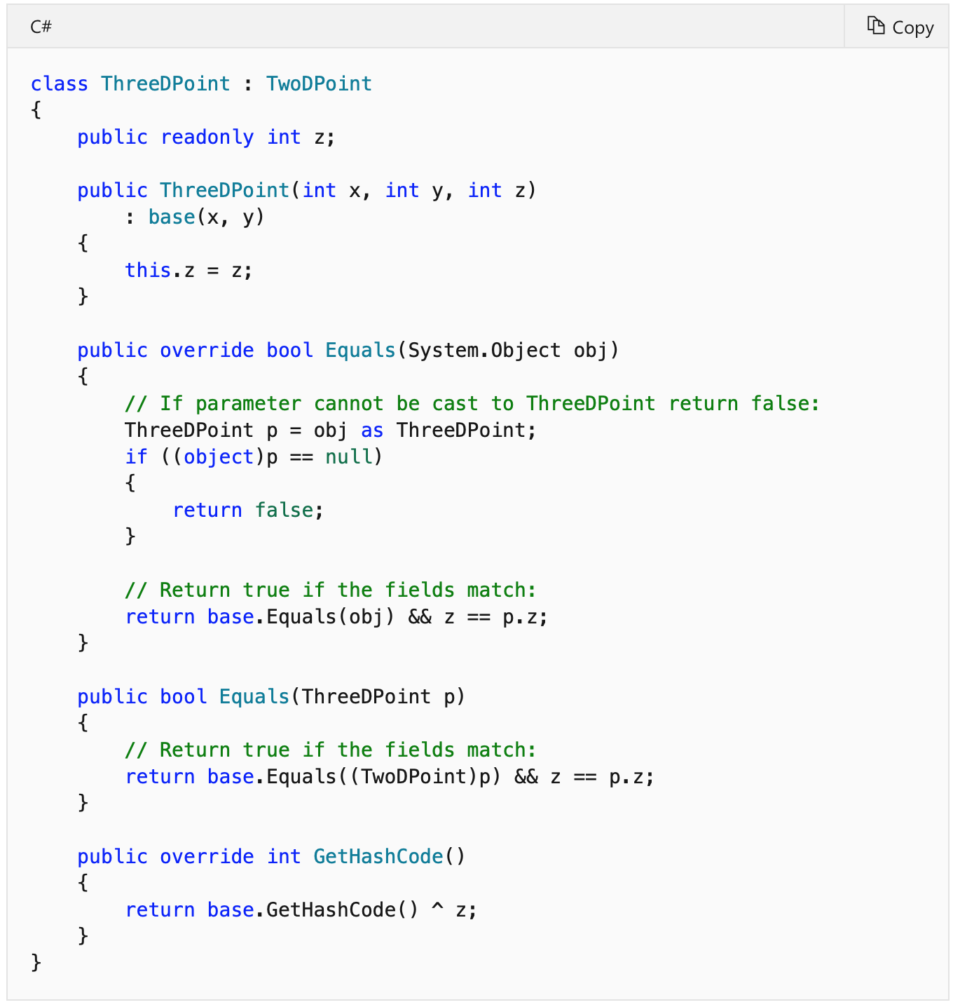
Mal

Slide 32
Mal

Slide 33

Interfaz Segregation

Slide 35

Dependency Inversion

Slide 36
Mal

Slide 40
Ejemplo de código

